Slide 1

Министерство науки и высшего образования Российской Федерации
Федеральное государственное бюджетное образовательное учреждение
высшего образования
«Владимирский государственный университет
имени Александра Григорьевича и Николая Григорьевича Столетовых»
(ВлГУ)
Дипломный проект
на тему:
Разработка веб-приложения учёта и контроля заявок пользователей интернет-провайдера
Выполнил ст. г. Ипсп-121: Лаврухин Максим Дмитриевич
Руководитель: преподаватель КиТП, к.т.н
Лоханов Александр Васильевич
Владимир, 2025

Slide 2

Задачи проекта
Исследовать современные системы для управления заявками
Составить перечень требований к приложению
Разработать модульную структуру приложения
Разработать удобный интерфейс с адаптивным дизайном
Реализовать ключевые подсистемы, включающие прием и обработку заявок, распределение задач и механизмы формирования отчетности
Провести тестирование системы

Slide 3




Функционал разрабатываемого приложения
Обработка входящих запросов
Получение статистики по типам и частоте обращений
Четкое распределение задач
Фиксация результатов работы

Slide 4
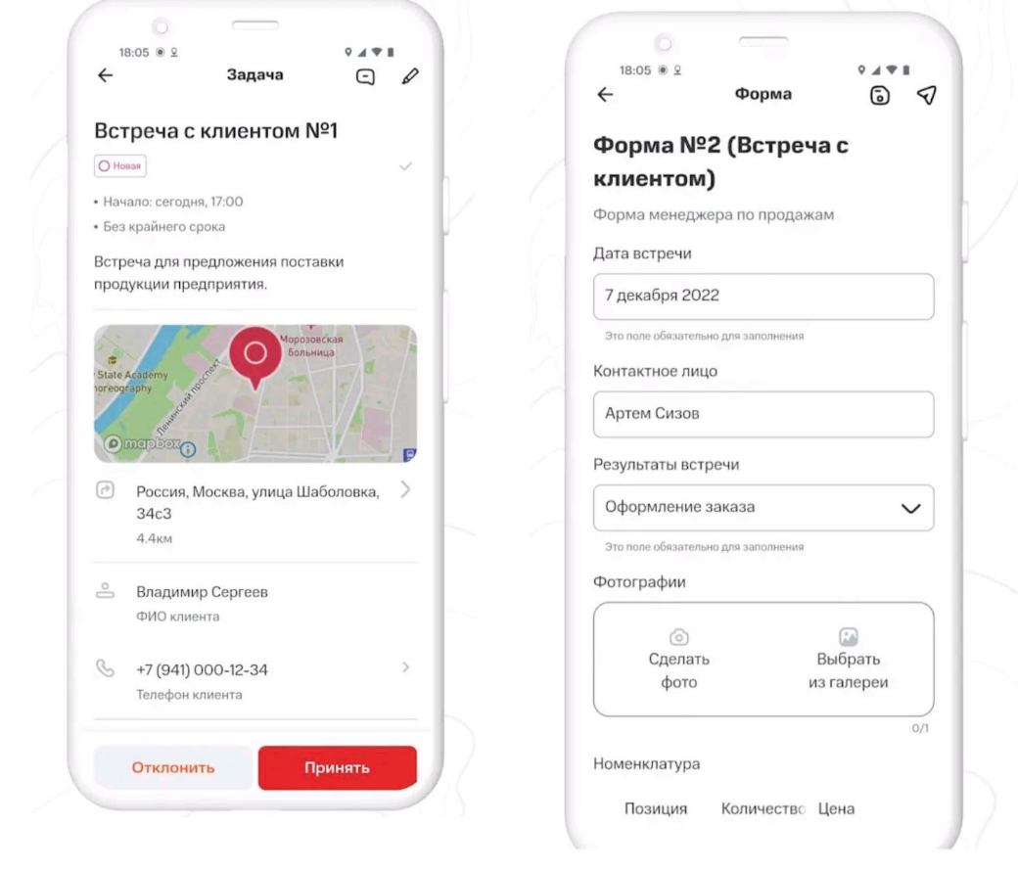
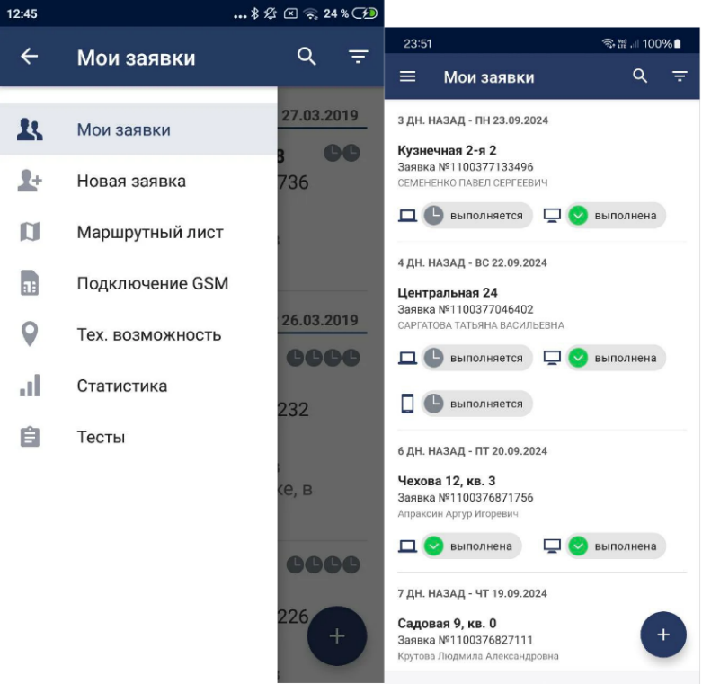
Анализ аналогов
МТС Координатор
Ростелеком Мобильный Агент

Slide 5



Выбор инструментальных средств
Microsoft Visual Studio 2022
.NET Blazor
SQLite

Slide 6



Выбор инструментальных средств
Для работы с базой данных, v. 6.0.36
Для построения диаграмм, v. 2.0.2
ClosedXML, для импорта в Excel, v. 0.105

Slide 7
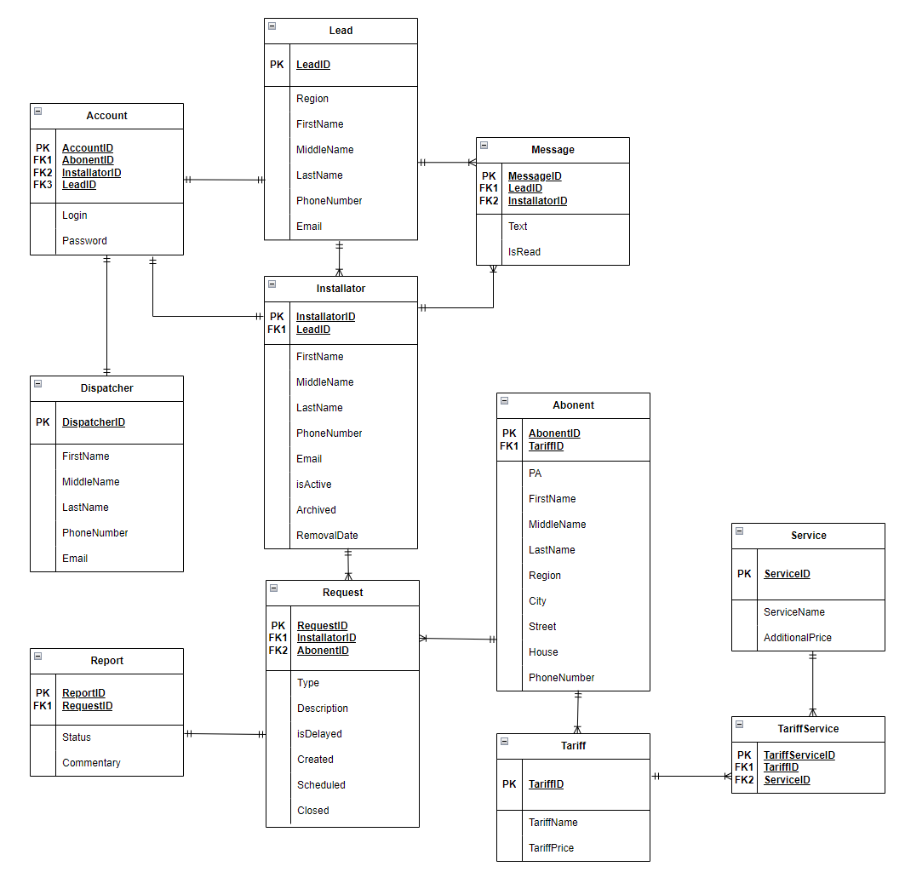
Разработка базы данных. ER-диаграмма

Slide 8
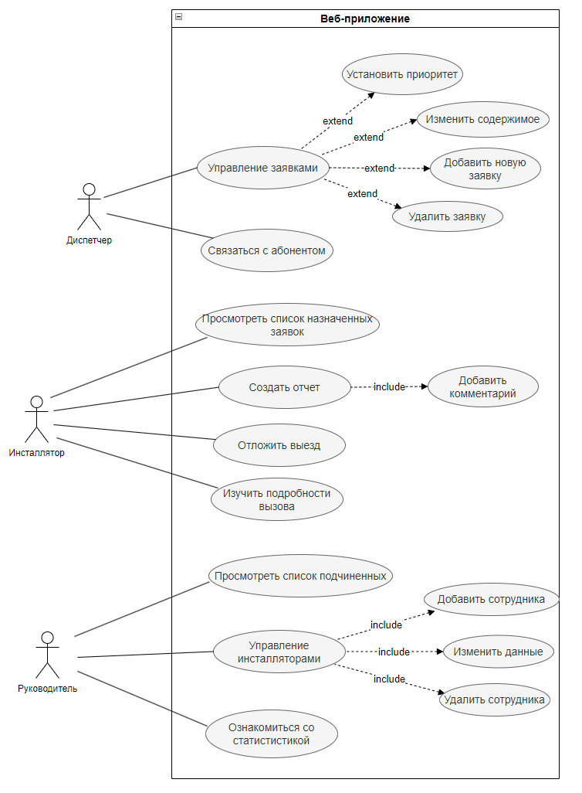
Диаграмма прецедентов

Slide 9
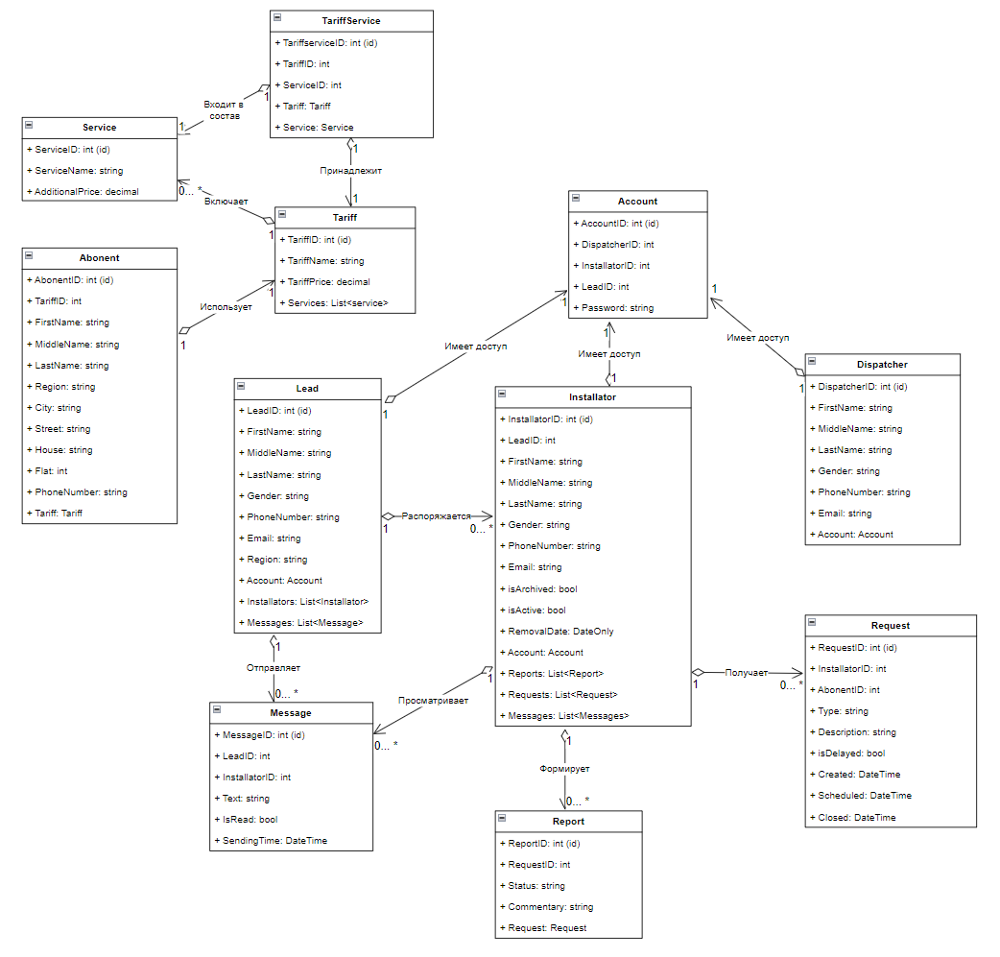
Диаграмма классов

Slide 10
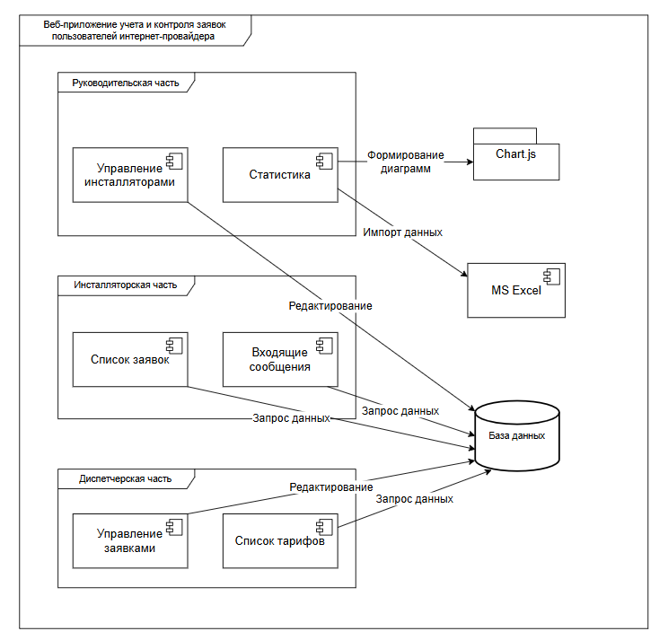
Диаграмма компонентов

Slide 11
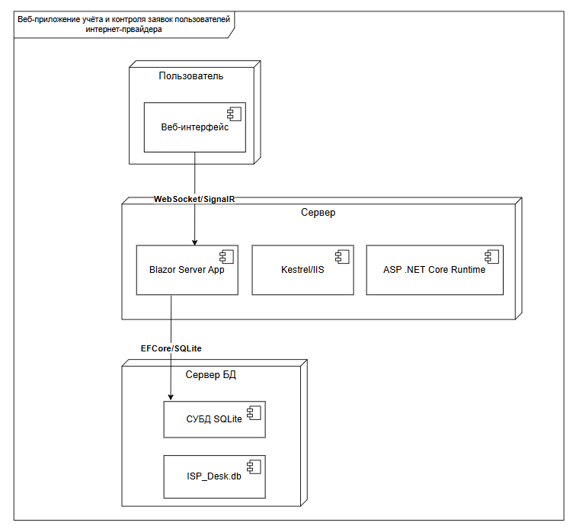

Архитектура
Шаблон MVVM
CryptoService
Шифрование паролей
FormatChecker
Проверка форматов данных
ChartService
Отрисовка диаграмм
ExcelService
Диаграмма развертывания
Импорт в Excel

Slide 12
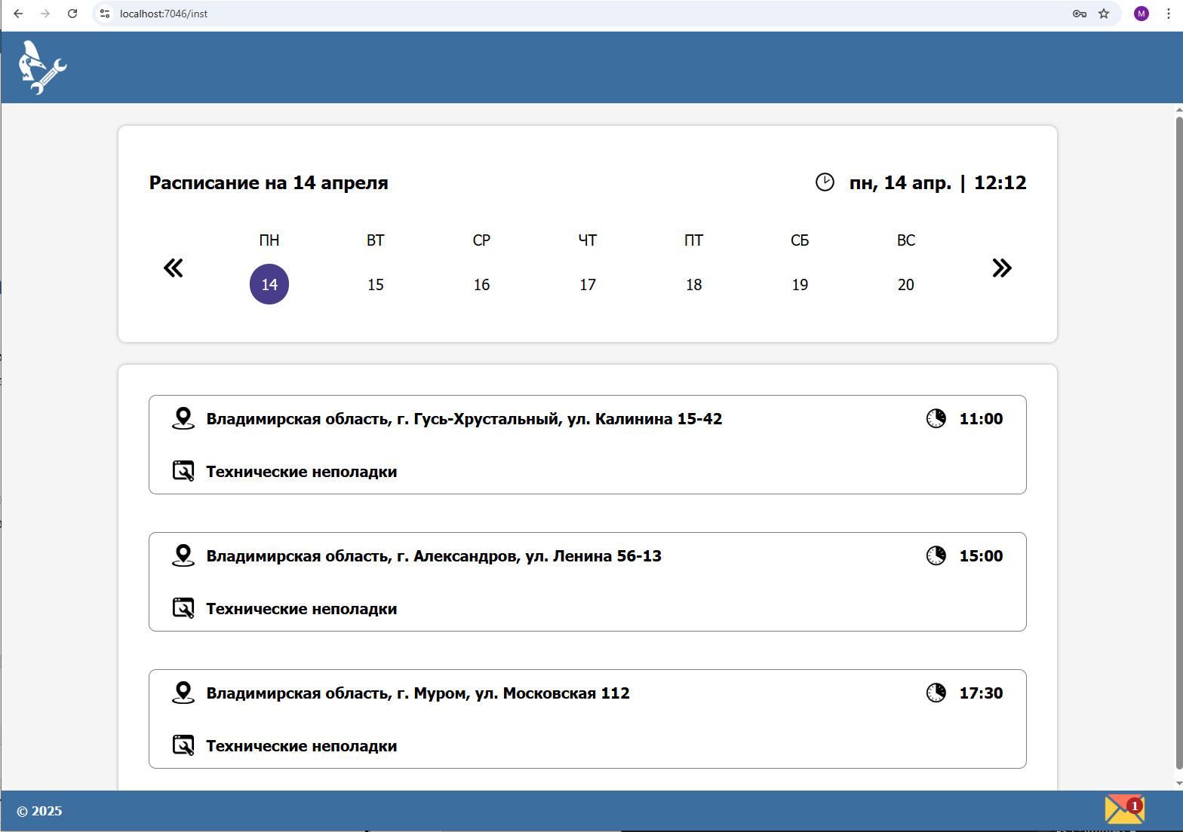
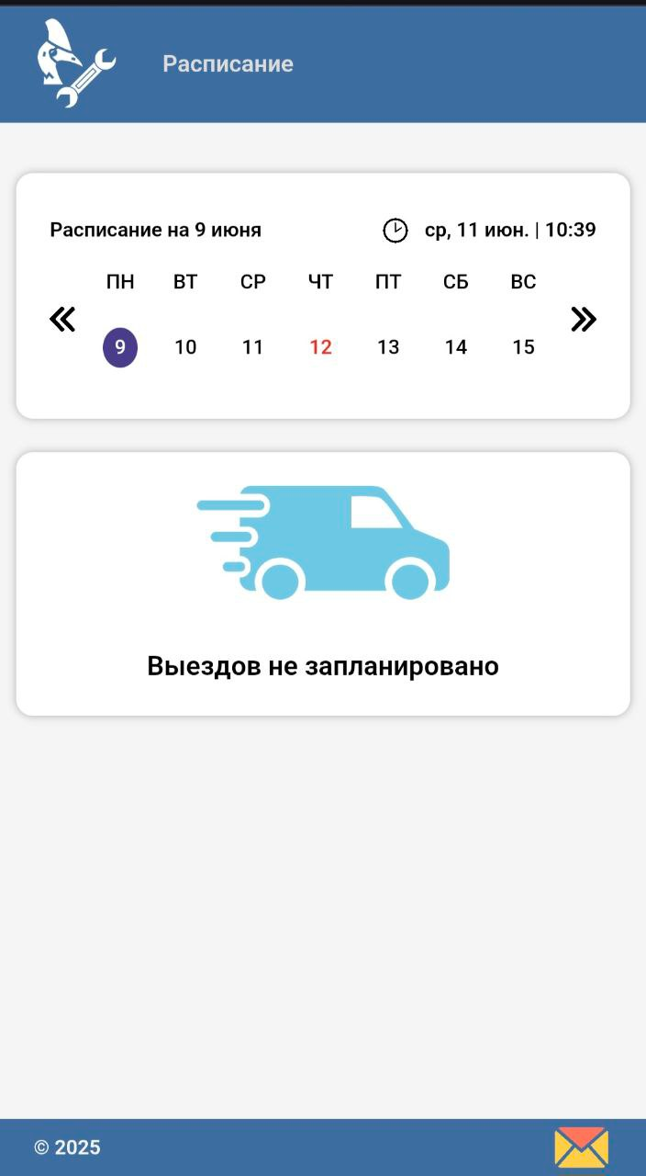
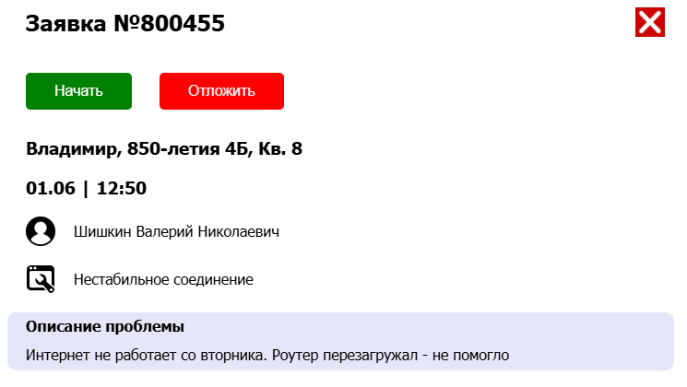
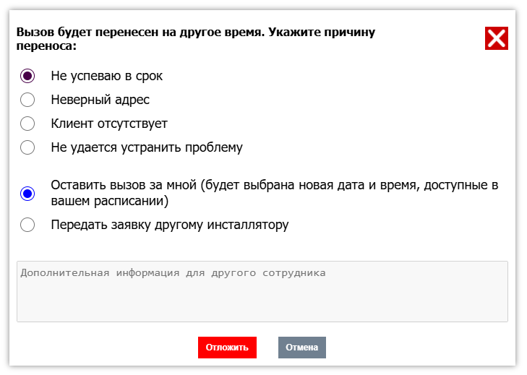
Пользовательский интерфейс

Slide 13
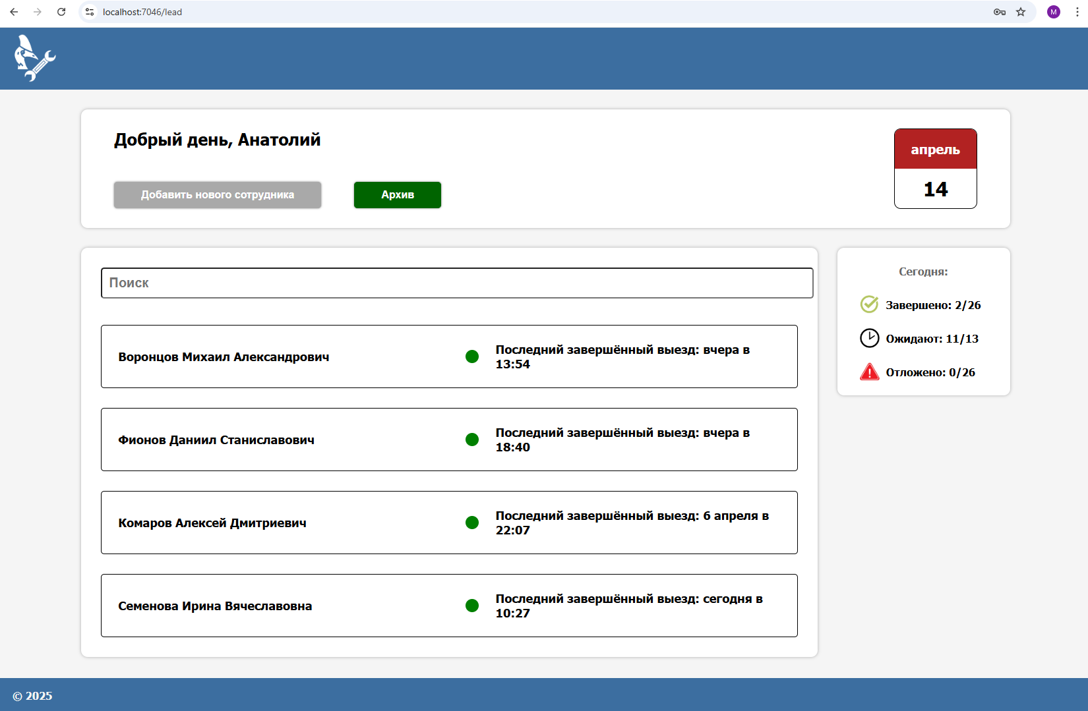
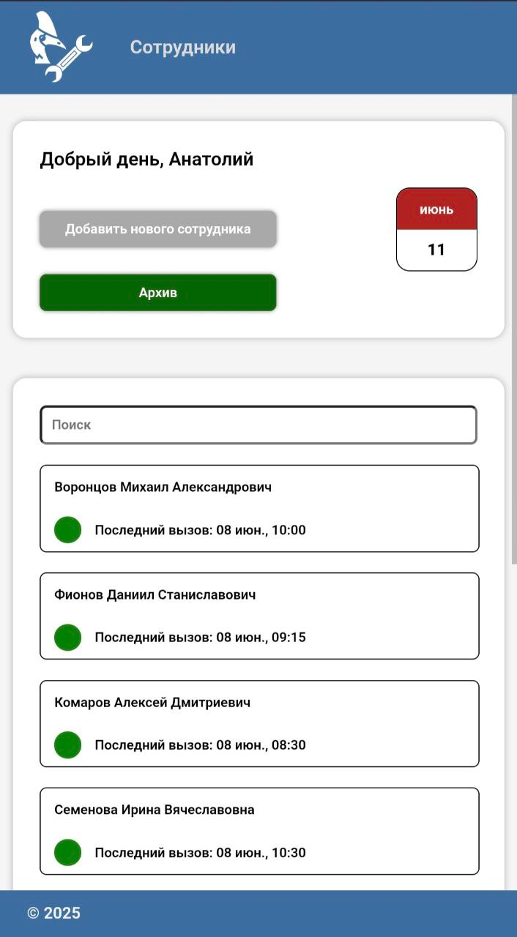
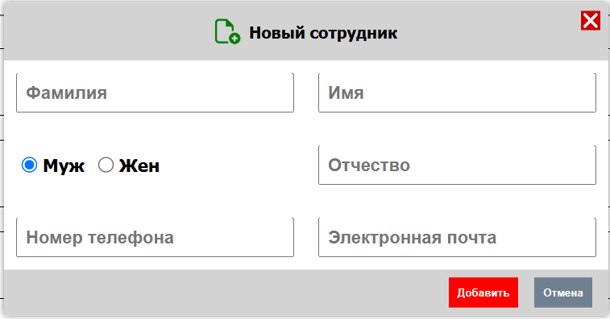
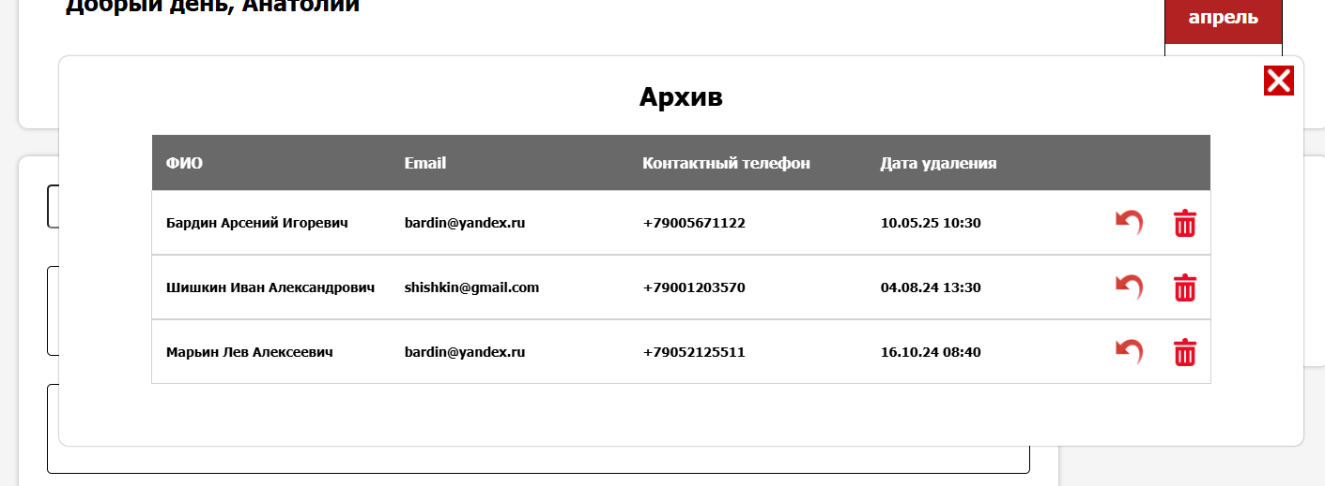
Пользовательский интерфейс

Slide 14
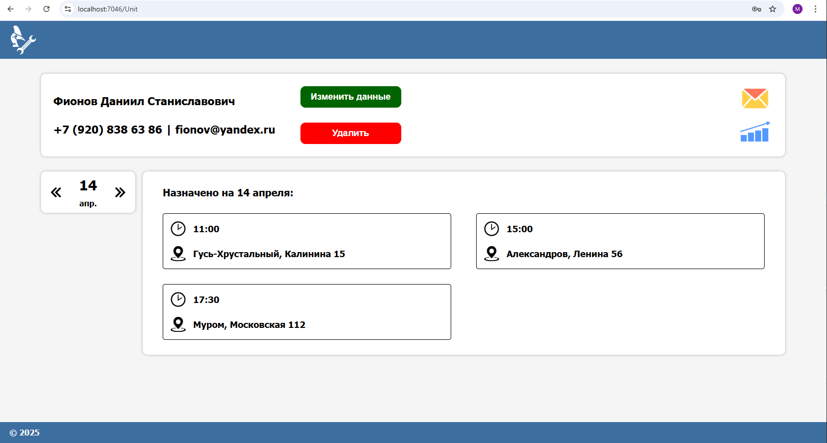
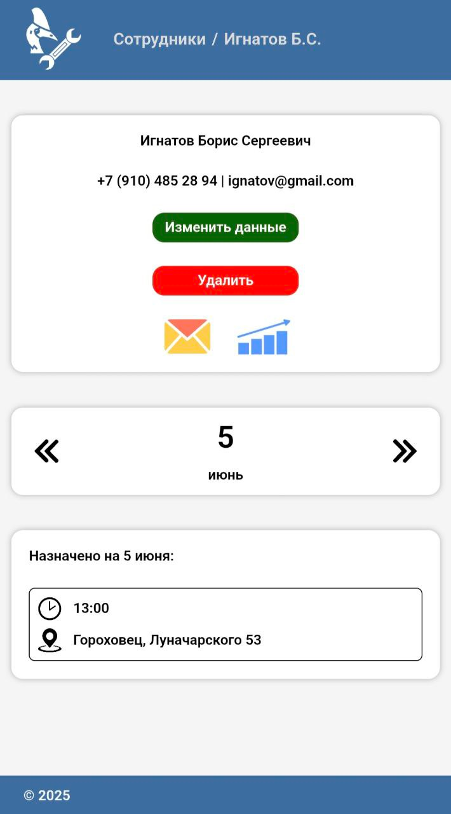
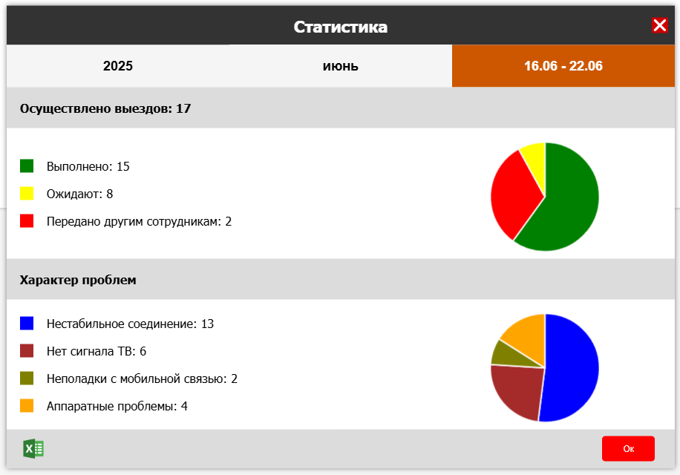
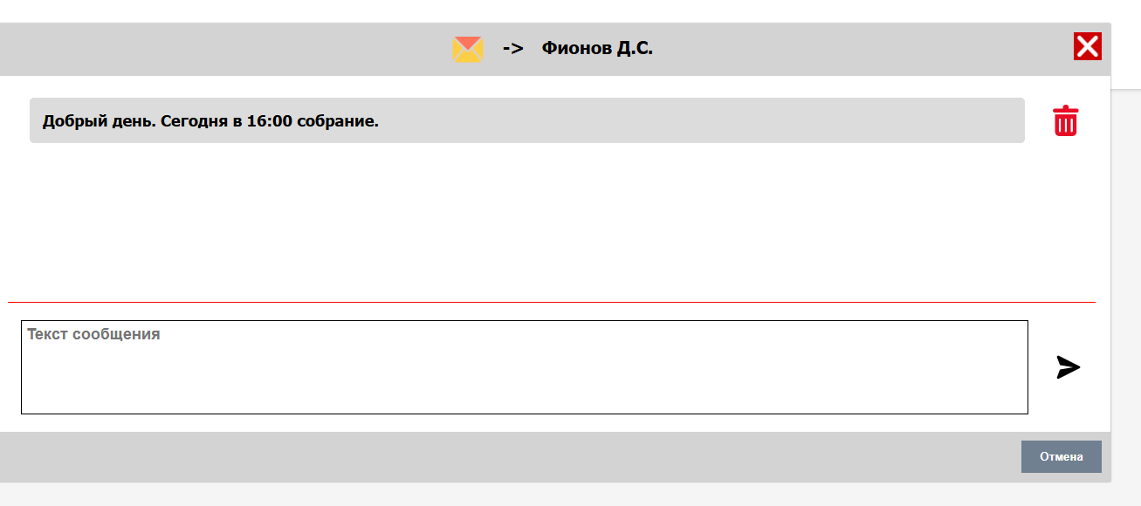
Пользовательский интерфейс

Slide 15
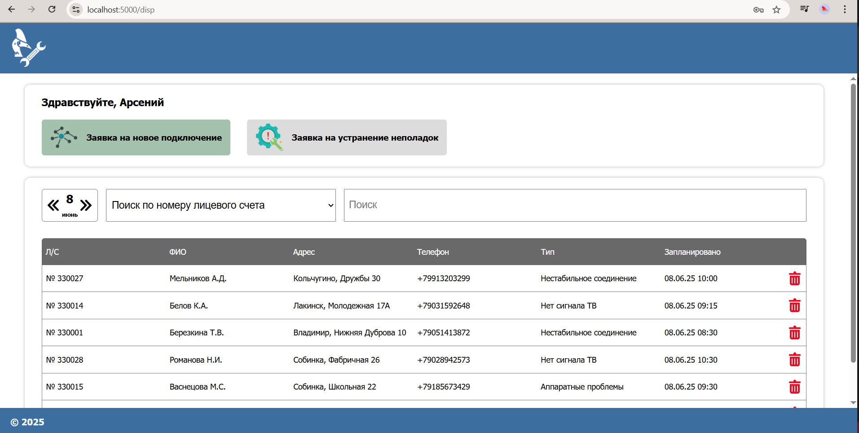
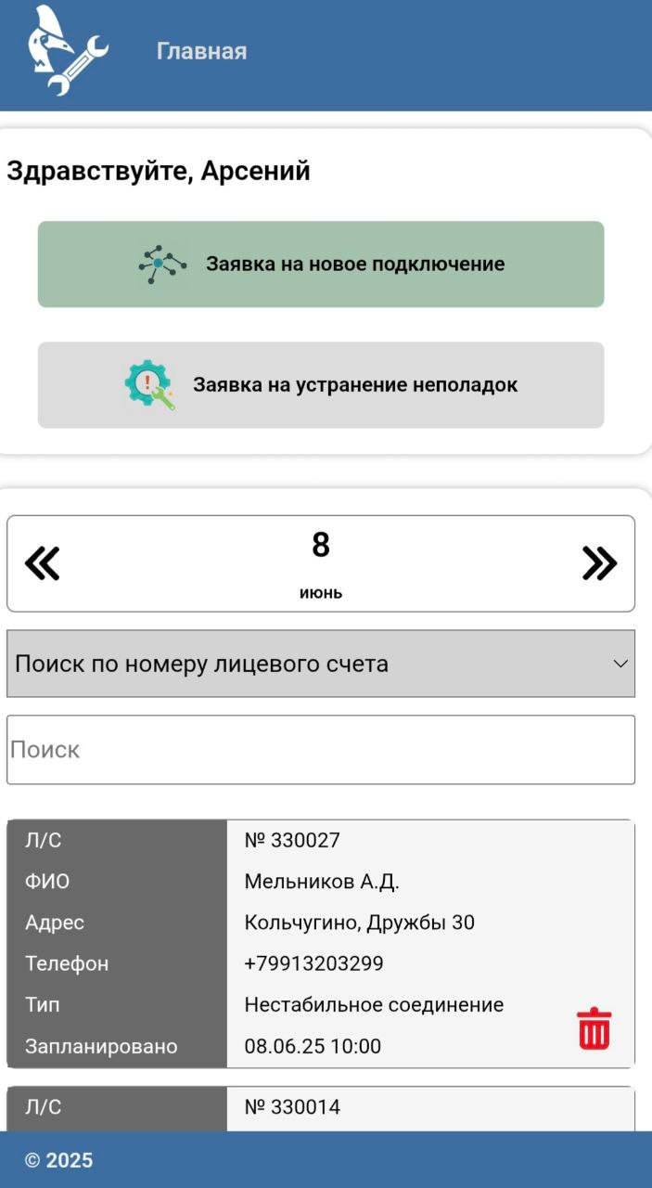
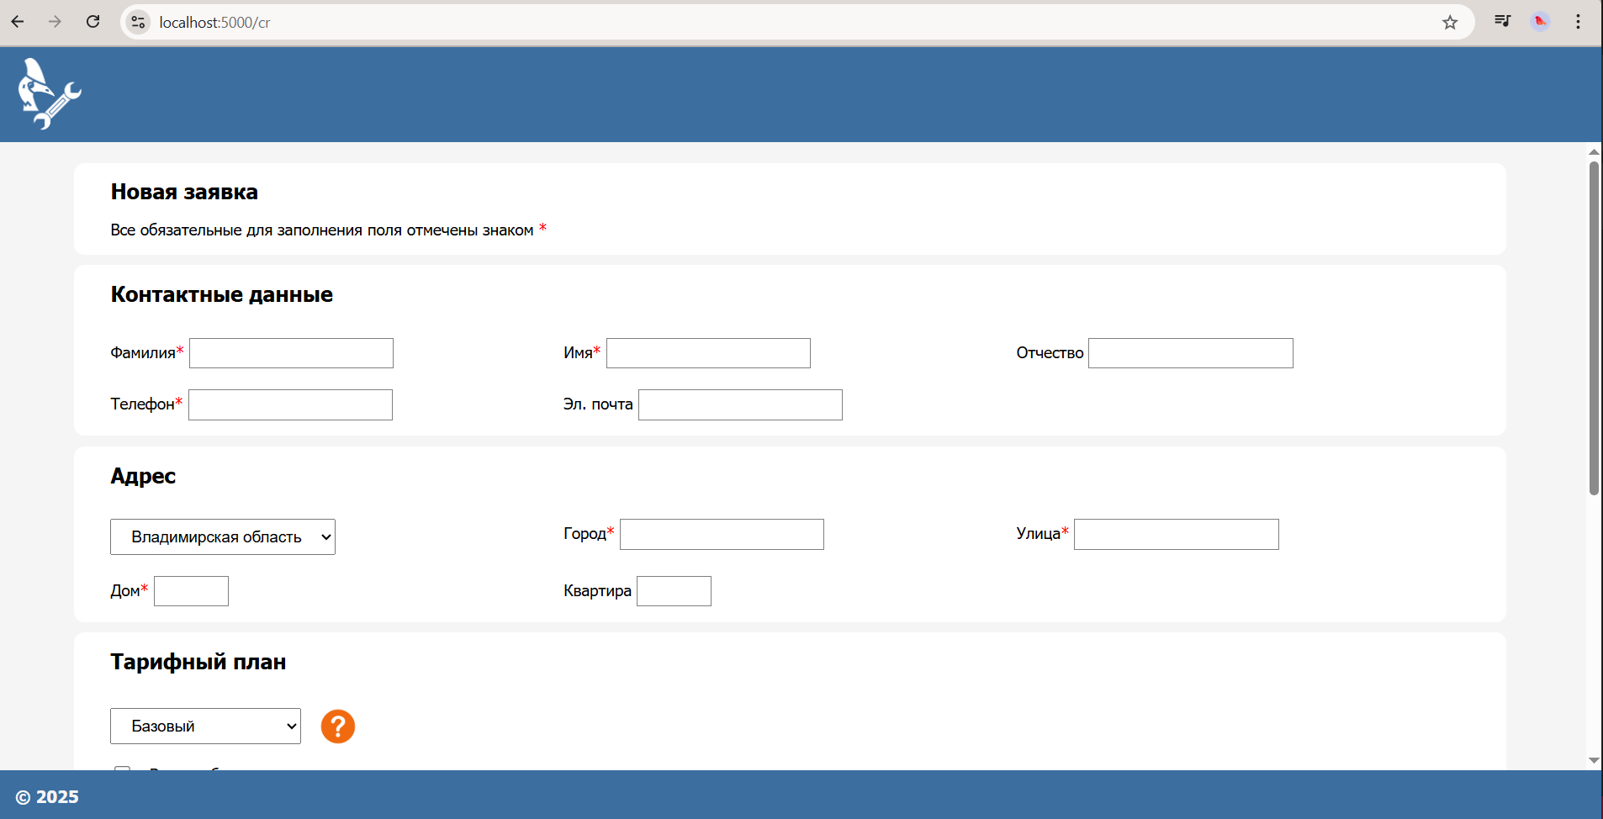
Пользовательский интерфейс

Slide 16
Матрица соответствия тестов
 | Тест 1 (Архивация) | Тест 2 (Сортировка) | Тест 3 (Валидация) | Тест 4 (Автоназначение) | Тест 5 (Добавление) | Тест 6 (Excel) | Количество тестов
Архивация удаленных сотрудников | + |  |  |  |  |  | 1
Сортировка списка сотрудников |  | + |  |  |  |  | 1
Валидация поля "ФИО" |  |  | + |  |  |  | 1
Автоназначение заявок |  |  |  | + |  |  | 1
Добавление нового сотрудника |  |  |  |  | + |  | 1
Экспорт данных в .xlsx |  |  |  |  |  | + | 1

Slide 17

Заключение
В результате выполнения дипломной работы:
Проведен анализ современных систем обработки обращений
Разработано веб-приложение для интернет-провайдера
Проведено тестирование веб-приложения
Результатом стало готовое к использованию решение для интернет-провайдера, отвечающее поставленным требованиям. Все поставленные задачи были реализованы

